Slide 1
Τι κάνω την ώρα της άσκησης σεισμού

Slide 3
Όταν γίνεται άσκηση σεισμού, είναι σημαντικό για την ασφάλειά μου να ακολουθήσω προσεχτικά τις οδηγίες του δασκάλου μου.

Slide 4
Πριν από την άσκηση σεισμού χρειάζεται να έχουν συγκεντρωθεί τα απαραίτητα εφόδια πρώτης ανάγκης:
Νερό και ξηρά τροφή
Ραδιόφωνο με μπαταρίες
Φαρμακείο
Κινητό τηλέφωνο
Σφυρίχτρα
Καρτέλα διάσωσης με τα τηλέφωνα έκτακτης ανάγκης (Αστυνομία, ΕΚΑΒ, Πυροσβεστική, Άμεση Δράση).
Κατά τη διάρκεια της άσκησης, τα εφόδια αυτά θα τα μεταφέρει ο δάσκαλος ή ο διευθυντής του σχολείου μέσα σε ένα ειδικό βαλιτσάκι.

Slide 5
Μια άσκηση για το σεισμό ξεκινάει όταν ο δάσκαλος δώσει το σύνθημα φωνάζοντας δυνατά «σεισμός!» ή όταν ακουστεί το κουδούνι του σχολείου να χτυπάει με συγκεκριμένο τρόπο.

Slide 6
Παραμένω στη θέση μου και προστατεύω το κεφάλι και το σώμα μου. Αν βρίσκομαι δίπλα σε θρανίο, μπαίνω κάτω από το θρανίο. Κρατάω σταθερά με τα χέρια μου το ένα πόδι του θρανίου.

Slide 7
Περιμένω να ακούσω την εντολή πως ο σεισμός τελείωσε και τότε μόνο σηκώνομαι από τη θέση μου. Βγαίνω από την αίθουσα με τη σειρά που θα μου υποδείξει ο δάσκαλος, για να μη δημιουργηθεί συνωστισμός στην πόρτα της αίθουσας.

Slide 8
Περπατάω προσεκτικά στον διάδρομο ή στα σκαλιά, χωρίς να τρέχω, μέχρι να βγω από το κτίριο του σχολείου.

Slide 9
Αν την ώρα της άσκησης σεισμού βρίσκομαι στο προαύλιο, στον διάδρομο ή σε μέρος που δεν υπάρχει κοντά μου ένα γερό ξύλινο έπιπλο, παραμένω στο σημείο όπου βρίσκομαι. Μετακινούμαι μακριά από επικίνδυνα σημεία, όπως πρόσοψη κτιρίου, κολόνες με καλώδια, παράθυρα, τζαμαρίες, βιβλιοθήκες.

Slide 10
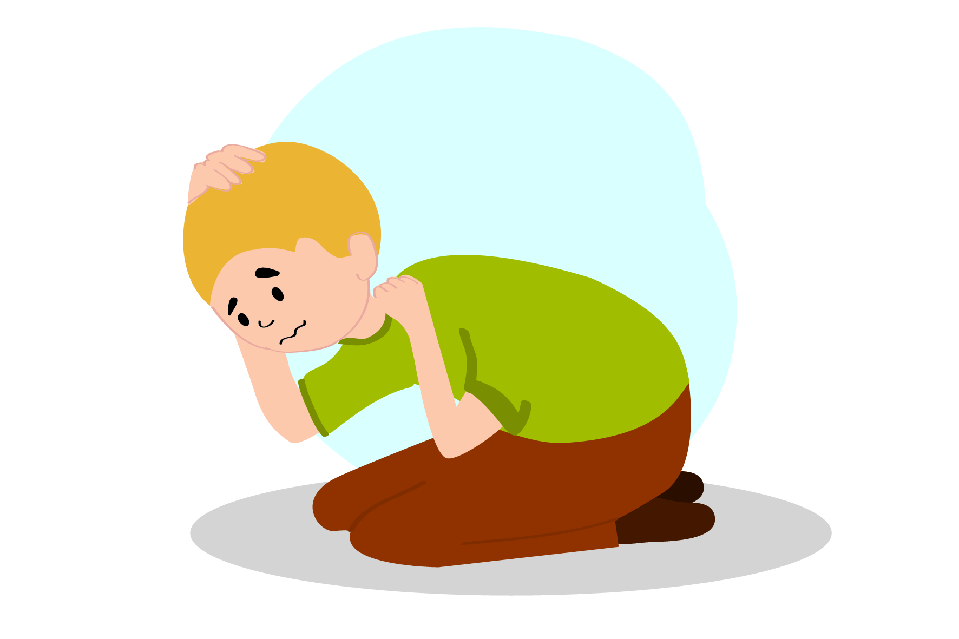
Λυγίζω τα πόδια μου και σκύβω όσο το δυνατόν περισσότερο προς το έδαφος. Καλύπτω με τα χέρια μου ή με κάποιο άλλο αντικείμενο (βιβλίο) το κεφάλι μου και το πίσω μέρος του λαιμού μου, τον αυχένα μου.

Slide 11
Μόλις τελειώσει η άσκηση του σεισμού, πηγαίνω μαζί με τους συμμαθητές και συμμαθήτριές μου στο προαύλιο, στο σημείο συγκέντρωσης που αναφέρει ο κανονισμός του σχολείου. Το σημείο συγκέντρωσης είναι ασφαλές μέρος, γιατί είναι ένας ανοιχτός και ελεύθερος χώρος, μακριά από τοίχους και παράθυρα.

Slide 12
Στο σημείο συγκέντρωσης περιμένω να ακούσω το όνομά μου, όταν ο δάσκαλός μου θα πάρει παρουσίες. Είναι σημαντικό να ξέρουν ότι είμαι καλά και έχω βγει με ασφάλεια έξω από το κτίριο του σχολείου.

Slide 13
Περιμένω με υπομονή στη θέση μου, μέχρι να μας ειδοποιήσουν ότι η άσκηση σεισμού έχει τελειώσει. Μπορεί ο δάσκαλος να πει το σύνθημα «τέλος άσκησης σεισμού» ή να χτυπήσει πάλι το κουδούνι. Όταν η άσκηση σεισμού τελειώσει, θα επιστρέψω και πάλι πίσω στην τάξη μου.

